Slide 1
第三章 矩阵的初等变换
与线性方程组
一、矩阵的初等变换
二、矩阵的秩
三、线性方程组的解

Slide 2
第一节 矩阵的初等变换
一、初等变换的概念
二、矩阵之间的等价关系
三、行阶梯形矩阵与行最简形矩阵
四、初等矩阵
五、初等变换的应用

Slide 3
消元法解线性方程组
①
②
③
④
①
②
③÷2
①
②
③
④

Slide 4
①
②
③
④
②－③
③－2×①
④－3×①
①
②
③
④

Slide 5
①
②
③
④
② ÷2
③＋5×②
④－3×②
①
②
③
④

Slide 6
①
②
③
④
③
④
④－2×③
①
②
③
④

Slide 7
①
②
③
④
①－ ②
② － ③

Slide 8
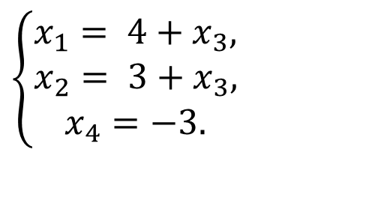
$$\left\{\begin{matrix}x_{1}=\begin{matrix}\end{matrix}4+x_{3}, \\ x_{2}=\begin{matrix}\end{matrix}3+x_{3}, \\ x_{4}=−3.\end{matrix}\right.$$
令 x₃ = c ，则
其中 c为任意常数.
█

Slide 9
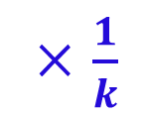
线性方程组消元过程中的三种变换：
交换方程的次序，记作 ；
i
j
×k
以非零常数 k 乘某个方程，记作 ；
i
一个方程加上另一个方程的 k 倍，记作 .
i
＋k
j
其逆变换是：
结论：
由于对原线性方程组施行的变换是可逆变换，因此变换前后的方程组同解.
在上述变换过程中，实际上只对方程组的系数和常数进行运算，未知量并未参与运算．
i
j
j
i
×k
× $\frac{1}{k}$
i
i
i
+k
j
i
－k
j

Slide 10
由消元法的过程可见：
仅仅系数和常数项进行运算
变量和运算符号没有参与运算
系数和常数项构成一个数表
消元法过程
数表的变换

Slide 11


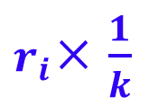
一、矩阵的初等变换
定义1. 下列三种变换称为矩阵的初等行变换：
对调矩阵的两行，记作 ；
以非零常数 k 乘矩阵某一行的所有元素，记作 ；
矩阵的某一行加上另一行的 k 倍，记作 .
初等行变换是可逆的，其逆变换是同一类型的初等行变换：
$$r_{i}↔r_{j}$$
初等行变换
$r_{i}$× $\frac{1}{k}$
初等变换
初等列变换
$$r_{i}−kr_{j}$$
把“行”换成“列”，就得到矩阵的初等列变换的定义．
矩阵的初等行变换与初等列变换统称为初等变换 ．

Slide 12
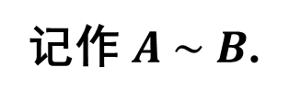
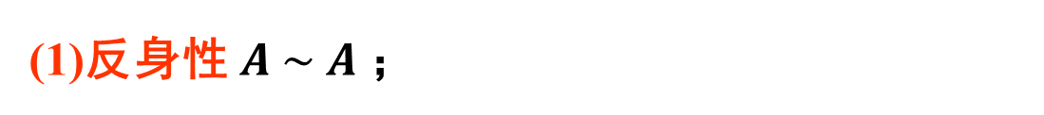
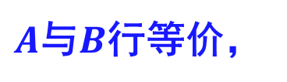
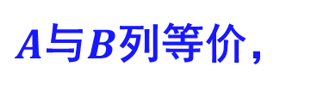
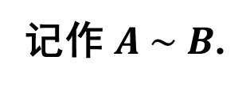
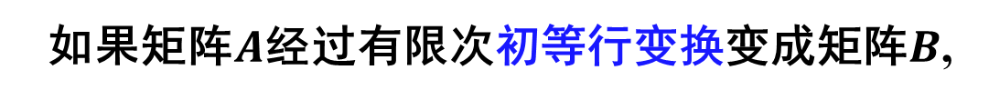
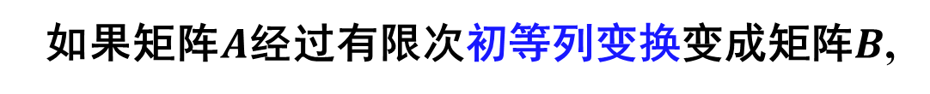
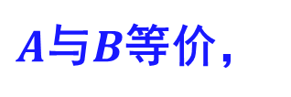

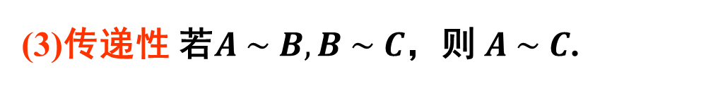
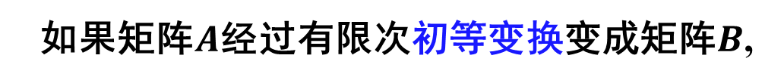
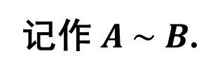

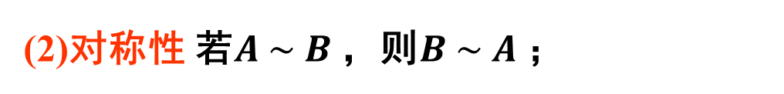
二、矩阵之间的等价关系
如果矩阵$A$经过有限次初等行变换变成矩阵$B$,
则称矩阵
$$r$$
$A$与$B$行等价，
记作 $A \sim B$.
如果矩阵$A$经过有限次初等列变换变成矩阵$B$,
则称矩阵
$$c$$
$A$与$B$列等价，
记作 $A \sim B$.
如果矩阵$A$经过有限次初等变换变成矩阵$B$,
则称矩阵
$A$与$B$等价，
记作 $A \sim B$.
矩阵之间的等价关系具有下列性质：
(1)反身性 $A \sim A$；
(2)对称性 若$A \sim B$，则$B \sim A$；
(3)传递性 若$A \sim B, B \sim C$，则 $A \sim C$.

Slide 13

矩阵的等价变换举例：
k
k
k
k
$$kr_{2}$$
k
k
k
k

Slide 14
线性方程组的求解与矩阵的初等行变换
增广矩阵
结论：对原线性方程组施行的变换可以转化为
对增广矩阵的初等行变换.

Slide 15
线性方程组的求解与矩阵的初等行变换对照
①
②
③
④
①
②
③÷2
①
②
③
④

Slide 16
线性方程组的求解与矩阵的初等行变换对照（续）
①
②
③
④
②－③
③－2×①
④－3×①
①
②
③
④

Slide 17
线性方程组的求解与矩阵的初等行变换对照（续）
①
②
③
④
② ÷2
③＋5×②
④－3×②
①
②
③
④

Slide 18
线性方程组的求解与矩阵的初等行变换对照（续）
①
②
③
④
③
④
④－2×③
①
②
③
④

Slide 19
线性方程组的求解与矩阵的初等行变换对照（续）
①
②
③
④
①－ ②
② － ③

Slide 20
线性方程组的求解与矩阵的初等行变换对照（续）
令 x₃ = c ，则
其中 c为任意常数.
█

Slide 21
简化形式
解： 对线性方程组的增广
矩阵进行初等行变换：
①
②
③
④

Slide 24
对应的方程组为：

Slide 25
令 x₃ = c ，则
其中 c为任意常数.
█

Slide 26
三、行阶梯形矩阵与行最简形矩阵
定义2.
（1）满足以下条件的非零矩阵称为行阶梯形矩阵：
（i）非零行在零行的上面；
（ii）非零行的首非零元所在列在上一行（如果存
在的话）的首非零元所在列的右面。
例如.
行阶梯形矩阵的特点：
可画出一条阶梯线，线的下方全为零；
阶梯线的竖线后面是非零行的第一个非零元素；
每个台阶的高度为一行.

Slide 27
三、行阶梯形矩阵与行最简形矩阵（续）
定义2.
（2）若行阶梯形矩阵$A$满足以下条件：
（i）非零行的首非零元为1；
（ii）非零行的首非零元所在列的其它元均为0，
则称矩阵$A$为行最简形矩阵. （或最简行阶梯形）
例如.
行最简形矩阵的特点：
1. 非零行的首非零元为1;
2. 这些首非零元所在的列的
其它元素都为零.

Slide 28
标准形矩阵的概念
标准形矩阵定义：左上角是一个单位矩阵，其它元素全为零. 记作
标准形矩阵由m、n、r三个参
数完全确定，其中 r 是行阶梯
形矩阵中非零行的行数.

Slide 29
不同类型矩阵之间的关系
有限次初等行变换
非零矩阵
行阶梯形矩阵
有限次初等行变换
行最简形矩阵
有限次初等变换
有限次初等列变换
标准形矩阵

Slide 30
例1.
将下列矩阵化为标准形.
解：

Slide 32
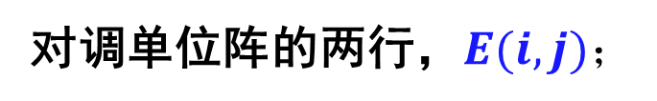
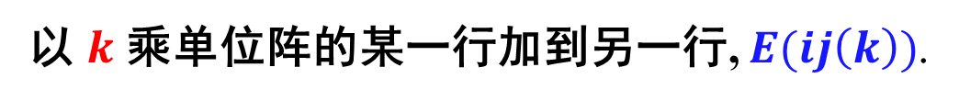
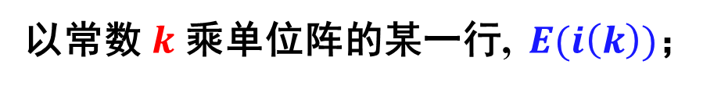
四、初等矩阵
定义 由单位矩阵 E 经过一次初等变换得到的矩阵称为
初等矩阵.
三种初等变换对应着三种初等矩阵：
对调单位阵的两行，$E(i,j)；$
以常数 $k$ 乘单位阵的某一行,$E(i\left(k\right))$；
以 $k$ 乘单位阵的某一行加到另一行, $E(ij\left(k\right))$.

Slide 33



(1) 对调单位阵的第 i, j 行（列），
记作 E_{m}( i, j )．
$i$列
$j$列
$i$行
j 行

Slide 34
(2)以常数 k≠0 乘单位阵第 i 行（列），
记作 E_{m}(i(k))．

Slide 35
(3)以 k 乘单位阵第 j 行加到第 i 行,
记作 E_{m}(ij(k))．

Slide 36
初等变换
初等矩阵
初等变换的逆变换
?

Slide 37
初等变换
初等矩阵
初等变换的逆变换
初等矩阵的逆矩阵
初等矩阵的逆矩阵是：
初等矩阵的逆矩阵仍是
同类型的初等矩阵.

Slide 38
例如
口诀：左乘变行.

Slide 39
又例如
口诀：右乘变列.

Slide 40
口诀：左乘变行，右乘变列.
把矩阵A的第 i 行与第 j 行对调，即 .
把矩阵A的第 i 列与第 j 列对调，即 .
以非零常数 k 乘矩阵A的第 i 行，即 .
以非零常数 k 乘矩阵A的第 i 列，即 .
把矩阵A第 j 行的 k 倍加到第 i 行，即 .
把矩阵A第 i 列的 k 倍加到第 j 列，即 $c_{j}+kc_{i}$ .
性质1 设A是一个 m×n 矩阵，
对 A 施行一次初等行(或列)变换，相当于在 A 的左边(或右边)乘以相应的 m 阶(或 n 阶)初等矩阵。

Slide 41

性质2 方阵A可逆的充要条件是存在有限个初等矩阵
P₁, P₂, …, P_{l}，使 A = P₁ P₂ ,…, P_{l} ．
证: 先证充分性.设存在有限个初等矩阵P₁, P₂, …, P_{l}，使得
A = P₁ P₂ ,…, P_{l} ．
因为初等矩阵可逆，所以有限多个初等矩阵
的乘积仍可逆，故 A 可逆.
再证必要性.设 n 阶方阵A 可逆，且 A 的标准形矩阵为F.
由于A ～ F，知F 可通过有限次的初等变换可化为A，即有初
等矩阵P₁, P₂, …, P_{l}，使得
$$A=P_{1}P_{2}⋯P_{s}FP_{s+1}⋯P_{l}$$

Slide 42
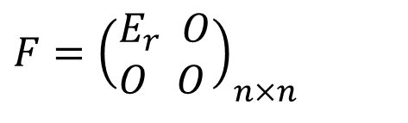
因为A 可逆，P₁, P₂, …, P_{l} 也都可逆，故标准形F 也可逆. 假设
$$F={\left(\begin{aligned}&E_{r} O \\ &O O\end{aligned}\right)}_{n×n}$$
中r<n，则｜F｜=0，与 F 可逆矛盾. 故 r=n, 即 F=E， 从而
A = P₁ P₂ … P_{l} .
▋

Slide 43
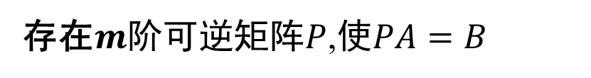
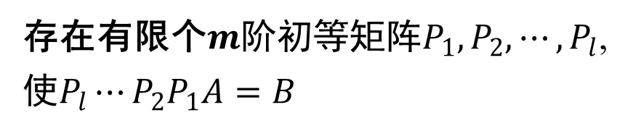
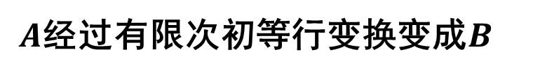
定理1 设 A 与 B 为 m×n 矩阵，那么
(1) 的充要条件是存在可逆矩阵P _{m} ，使得P A=B；
(2) 的充要条件是存在 可逆矩阵Q _{n} ，使得 A Q =B；
(3) 的充要条件是存在 可逆矩阵P _{m} ，及可逆矩阵
Q _{n} 使得P A Q =B；
证：
(1)
$A$经过有限次初等行变换变成$B$
存在有限个$m$阶初等矩阵$P_{1},P_{2},⋯,P_{l}$,
使$P_{l}⋯P_{2}P_{1}A=B$
存在$m$阶可逆矩阵$P_{ }$,使$PA=B$
类似可证明(2)和(3).

Slide 44

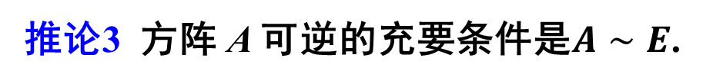
推论1 方阵 A 可逆的充要条件是 .
证：方阵 A 可逆
存在可逆方阵 P，使得
推论2 方阵 A 可逆的充要条件是 .
推论3 方阵 A 可逆的充要条件是$A∼E$.
问题：
P A=B，
则如何求可逆矩阵P ？

Slide 45
五、利用初等变换求逆矩阵（初等变换的应用）
已知矩阵A和B ，求可逆矩阵P ，使得 P A=B.
分析：P A=B
有限次初等行变换
方法：

Slide 46
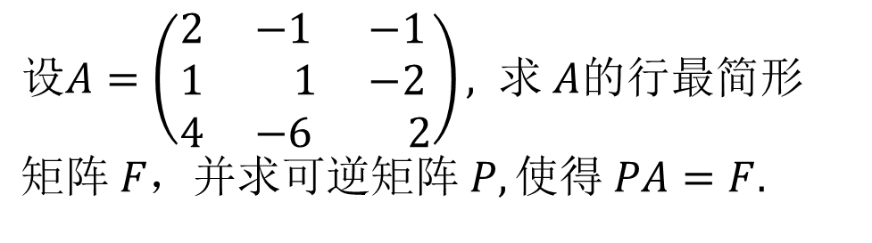
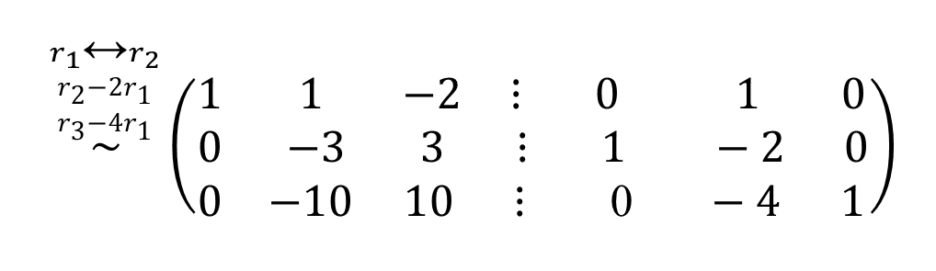
$$设A=\left(\begin{matrix}2 & −1 & −1 \\ 1 & 1 & −2 \\ 4 & −6 & 2\end{matrix}\right), 求 A的行最简形 \\ 矩阵 F，并求可逆矩阵 P,使得 PA=F.$$
例3
解：
$$\overset{\underset{\begin{aligned}r_{1}↔r_{2} \\ r_{2}−2r_{1} \\ r_{3}−4r_{1}\end{aligned}}{}}{\sim }\left(\begin{matrix}1 & 1 & −2 ⋮ 0 1 0 \\ 0 & −3 & 3 ⋮ 1 −2 0 \\ 0 & −10 & 10 ⋮ \text{ 0} −4 1\end{matrix}\right)$$

Slide 47
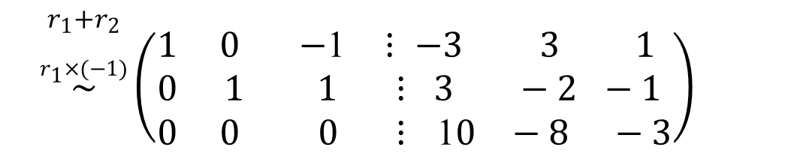
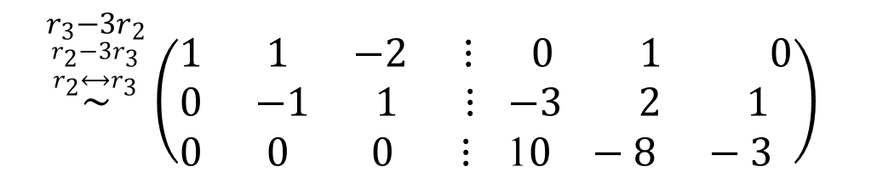
$$\overset{\underset{\begin{aligned}r_{2}−{3r}_{3} \\ r_{2}⟷r_{3}\end{aligned}}{r_{3}−3r_{2}}}{\sim }\left(\begin{matrix}1 & 1 & −2 ⋮ 0 1 0 \\ 0 & −1 & 1 ⋮ −3 2 1 \\ 0 & 0 & 0 ⋮\text{ 1}0 −8 −3\end{matrix}\right)$$
$$\overset{\underset{\begin{aligned} \\ r_{1}×(−1)\end{aligned}}{r_{1}+r_{2}}}{\sim }\left(\begin{matrix}1 & 0 & −\text{1} ⋮ −3 3 1 \\ 0 & 1 & 1 ⋮ 3 −2 −1 \\ 0 & 0 & 0 ⋮\text{ 1}0 −8 −3\end{matrix}\right)$$
故
▋

Slide 48
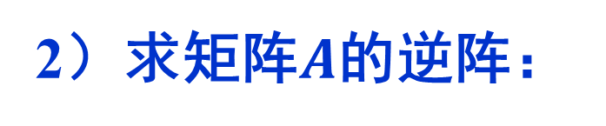
2）求矩阵$A$的逆阵：
分析：P A=E
初等行变换
方法：

Slide 49
例4
解

Slide 50
▋

Slide 51
3) 求 A⁻¹B .
初等行变换
方法：

Slide 52
例5
解：

Slide 55
总结
（一）初等变换与矩阵乘法的关系
定理1 设A, B是一个 m×n 矩阵，则
(1) 的充要条件是存在可逆矩阵P ，使得P A=B；
(2) 的充要条件是存在可逆矩阵Q ，使得 A Q =B；
(3) 的充要条件是存在可逆矩阵P 和Q ，使得P A Q =B；
推论1 方阵 A 可逆的充要条件是 .
推论2 方阵 A 可逆的充要条件是 .
推论3 方阵 A 可逆的充要条件是 .

Slide 56
（二）初等变换法求逆矩阵
初等行变换
（三）初等变换的其他应用
初等行变换

Slide 57
§3.2 矩阵的秩
一、矩阵的秩的概念
二、矩阵的秩的计算
三、矩阵的秩的性质

Slide 58
矩阵的秩的引入
任何矩阵
有限次初等行变换
行阶梯形矩阵
唯一确定
r

Slide 59
一、矩阵的秩的概念
定义：在 m×n 矩阵 A 中，任取 k 行 k 列( k ≤ m，k ≤ n)，
位于这些行列交叉处的 k² 个元素，不改变它们在 A中所处
的位置次序而得的 k 阶行列式，称为矩阵 A 的 k 阶子式．
例如
是矩阵 A 的一个2 阶子式
＊m×n 矩阵 A 的 k 阶子式共有? 个．

Slide 60
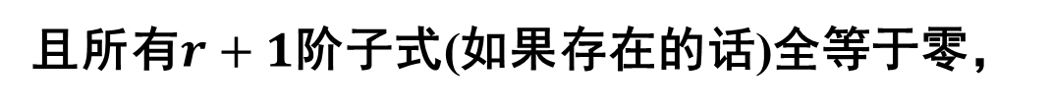
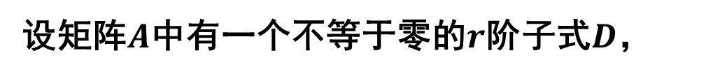
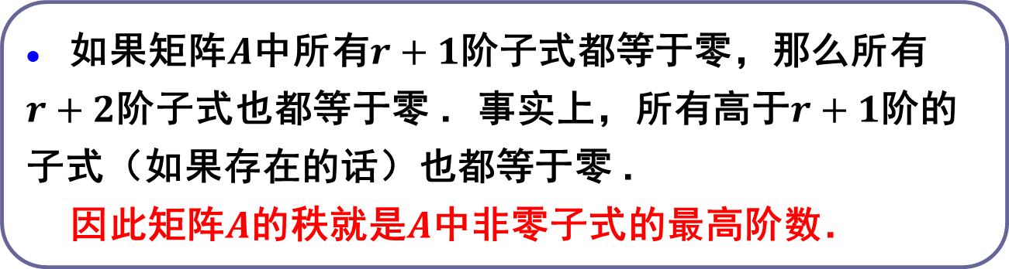
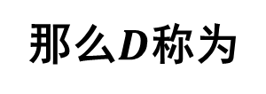
定义(矩阵的秩).
设矩阵$A$中有一个不等于零的$r$阶子式$D$，
且所有$r+1$阶子式(如果存在的话)全等于零，
那么$D$称为
矩阵$A$的最高阶非零子式，数$r$称为矩阵$A$的秩，记作$R(A)$．
规定：零矩阵的秩等于零．
如果矩阵$A$中所有$r+1$阶子式都等于零，那么所有
$r+2$阶子式也都等于零 ．事实上，所有高于$r+1$阶的
子式（如果存在的话）也都等于零 ．
因此矩阵$A$的秩就是$A$中非零子式的最高阶数．

Slide 61
例1 求矩阵 A 的秩，其中
解：在 A 中，2 阶子式 ．
A 的 3 阶子式只有一个，即 |A|，而且
|A| =3-40+42-36+35-4= 0，
因此 R(A) = 2 ．
█

Slide 62
例2 求矩阵 B 的秩，其中
解：B 是一个行阶梯形矩阵，其非零行有 3 行，因此其 4 阶子式全为零．
以非零行的首非零元为对角元素的 3 阶子式
，因此 R(B) = 3 ．
█
结论：行阶梯形矩阵的秩就等于非零行的行数．

Slide 63
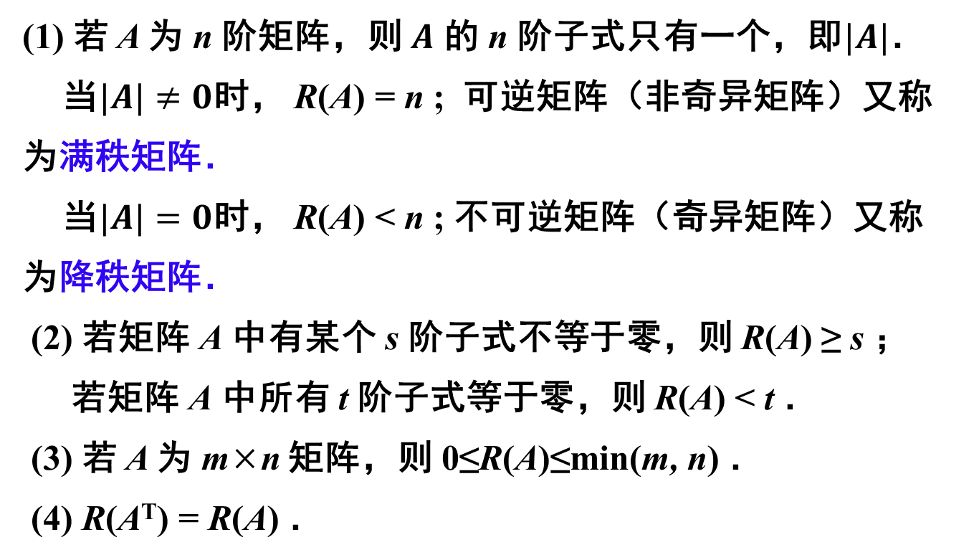
注：
(1) 若 A 为 n 阶矩阵，则 $A$ 的 n 阶子式只有一个，即$|A|$．
当$|A|≠0$时， R(A) = n ; 可逆矩阵（非奇异矩阵）又称
为满秩矩阵．
当$|A|=0$时， R(A) < n ; 不可逆矩阵（奇异矩阵）又称
为降秩矩阵．
(2) 若矩阵 A 中有某个 s 阶子式不等于零，则 R(A) ≥ s ；
若矩阵 A 中所有 t 阶子式等于零，则 R(A) < t ．
(3) 若 A 为 m×n 矩阵，则 0≤R(A)≤min(m, n) ．
(4) R(A^{T}) = R(A) ．

Slide 64
例如
矩阵 A 的一个 2 阶子式
矩阵 A^{T} 的一个 2 阶子式
A^{T} 的子式与 A 的子式对应相等，从而 R(A^{T}) = R(A) ．

Slide 65
二、矩阵的秩的计算
一般的矩阵，当行数和列数较高时，按定义求秩是很麻烦的.
特殊情形，行阶梯形矩阵的秩就等于非零行的行数.
一个自然的想法是用初等变换将一般的矩阵化为行阶梯形矩阵.
问题：两个等价的矩阵的秩是否相等？

Slide 66
定理：若 A ~ B，则 R(A) = R(B) ．
证明思路：
第一步： A经过一次初等行变换变为 B ，有 R(A) = R(B) ．
A 经过一次初等行变换变为 B，则 R(A)≤R(B) ．
B 也可经由一次初等行变换变为 A，则 R(B)≤R(A).
第二步： A经过一次初等列变换变为 B ，有 R(A) = R(B) ．
1.设 A 经过初等列变换变为 B，则 A^{T} 经过初等行变换变为 B^{T} ，从而 R(A^{T}) = R(B^{T}) ．
2.又 R(A) = R(A^{T}) ，R(B) = R(B^{T})，因此 R(A) = R(B) ．
总结：经过一次初等变换，矩阵的秩不变；则经过有限次初等变换，矩阵的秩也不变。即等价的矩阵具有相同的秩。

Slide 67
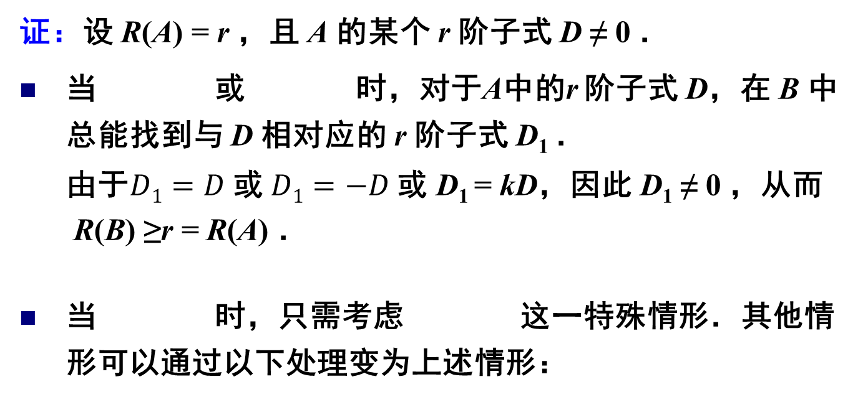
证明： A 经过一次初等行变换变为 B，则R(A)≤R(B) ．
证：设 R(A) = r ，且 A 的某个 r 阶子式 D ≠ 0 ．
当 或 时，对于A中的r 阶子式 D，在 B 中总能找到与 D 相对应的 r 阶子式 D₁ ．
由于$D1=D$或 $D1=−D$或 D₁ = kD，因此 D₁ ≠ 0 ，从而
R(B) ≥r = R(A) ．
当 时，只需考虑 这一特殊情形．其他情形可以通过以下处理变为上述情形：

Slide 68
证(续)：分两种情形讨论当
时，R(B) ≥ r = R(A).
(1) 若 D 中不包含 r₁ 中的元素,
则D 也是 B 的 r 阶非零子式，
故 R(B) ≥ r = R(A)．
(2) 若D 中包含 r₁ 中的元素，
把B 中与 D 相对应的 r 阶
子式 D₁记作
若p = 2，
则 D₂ = 0，D = D₁ ≠ 0 ，
从而 R(B) ≥ r = R(A)；
若p≠2，
则 D₁－kD₂ = D ≠ 0 ，
所以 D₁,D₂ 不同时等于零，
于是 B 中存在 r 阶非零子式 D₁ 或 D_{2，}
从而 R(B) ≥ r = R(A).
█

Slide 69
定理 若 A ~ B，则 R(A) = R(B) ．
应用 根据这一定理，为求矩阵的秩，只要用初等行变换把
矩阵化成行阶梯形矩阵，行阶梯形矩阵中非零行的行数就是
该矩阵的秩．
例3 求矩阵 的秩，并求 A 的
一个最高阶非零子式．

Slide 70
解：第一步先用初等行变换把矩阵化成行阶梯形矩阵．
行阶梯形矩阵有 3 个非零行，故R(A) = 3 ．
第二步求 A 的最高阶非零子式．选取行阶梯形矩阵中非零行
的首非零元所在的列,
与之对应的是选取矩阵 A 的
第一、二、四列．

Slide 71
R(A₀) = 3，计算 A₀的前 3 行构成的子式
因此这就是 A 的一个最高阶非零子式．
█

Slide 72
例4.设 ，求矩阵 A 及矩阵
B = (A, b) 的秩．
分析：对 B 作初等行变换变为行阶梯形矩阵，设 B 的行阶梯
形矩阵为 ，则 就是 A 的行阶梯形矩阵，因此可从
中同时看出R(A)及 R(B) ．
解：
故
R(A) = 2，R(B) = 3.
█

Slide 73
例5. 设 ，已知$R(A)=2$,求λ与μ的值．
解：将 A 化为行阶梯形矩阵
因为$R(A)=2$, 所以 故
█

Slide 74
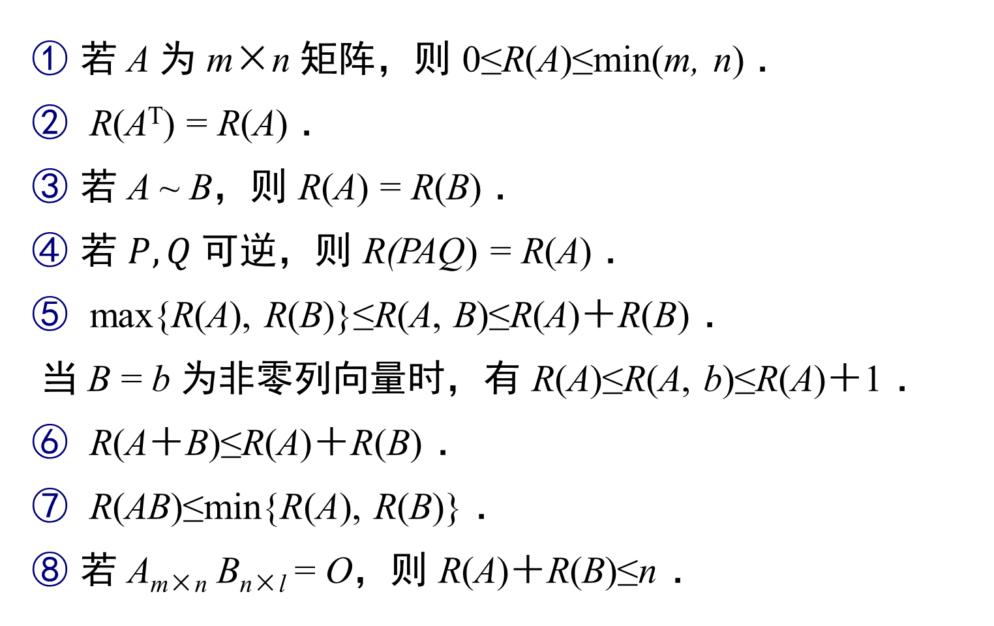
三、矩阵的秩的性质
若 A 为 m×n 矩阵，则 0≤R(A)≤min(m, n) ．
R(A^{T}) = R(A) ．
若 A ~ B，则 R(A) = R(B) ．
若 $P, Q$可逆，则 R(PAQ) = R(A) ．
max{R(A), R(B)}≤R(A, B)≤R(A)＋R(B) ．
当 B = b 为非零列向量时，有 R(A)≤R(A, b)≤R(A)＋1 ．
R(A＋B)≤R(A)＋R(B) ．
R(AB)≤min{R(A), R(B)} ．
若 A_{m×n} B_{n×l} = O，则 R(A)＋R(B)≤n ．

Slide 75
（5） max{R(A), R(B)}≤R(A, B)≤R(A)＋R(B) ．
证：
因 A 的最高阶子式总是 (A, B) 的非零子式，
故 R(A)≤R(A, B) ．
同理可证 R(B)≤R(A, B) ．于是
max{R(A), R(B)}≤R(A, B)．
设 R(A)=r, R(B)=t . 则$A^{T}$, $B^{T}$通过初等行变换，可得
中只含 r+ t 个非零行，
于是
█

Slide 76
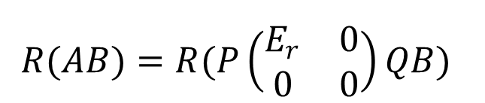

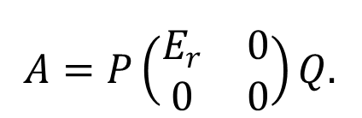
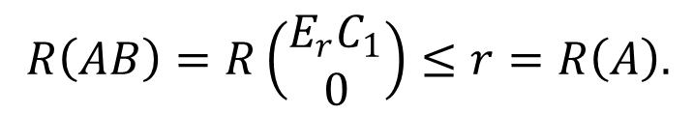
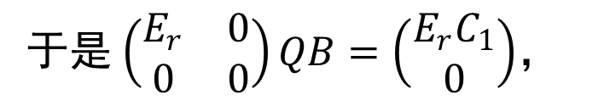
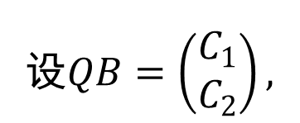
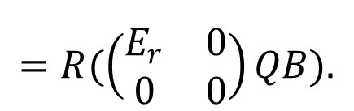
证：
R(A＋B)≤R(A)＋R(B) ．
设A ,B都是 矩阵. 对矩阵(A+B, B)做初等列变换
, 即得 (A+B ，B) ~ (A ，B) , 于是
R(A＋B)≤R(A＋B，B)= R(A，B) ≤R(A)＋R(B) ．
R(AB)≤min{R(A), R(B)} ．
证：
$A=P\left(\begin{matrix}E_{r} & 0 \\ 0 & 0\end{matrix}\right)Q.$
设$R\left(A\right)=r，$存在可逆矩阵$P,Q，$使得
$R(AB)=R(P\left(\begin{matrix}E_{r} & 0 \\ 0 & 0\end{matrix}\right)QB)$
$$=R(\left(\begin{matrix}E_{r} & 0 \\ 0 & 0\end{matrix}\right)QB).$$
则
设$QB=\left(\begin{matrix}C_{1} \\ C_{2}\end{matrix}\right),$
于是 $\left(\begin{matrix}E_{r} & 0 \\ 0 & 0\end{matrix}\right)QB=\left(\begin{matrix}E_{r}C_{1} \\ 0\end{matrix}\right)$，
故有
$R\left(AB\right)=R\left(\begin{matrix}E_{r}C_{1} \\ 0\end{matrix}\right)≤r=R\left(A\right).$
类似可证
$R\left(AB\right)≤R\left(B\right).$
即 R(AB)≤min{R(A), R(B)}．
█

Slide 77
例6. 设 A 为 n 阶矩阵， 证明 R(A＋E)＋R(A－E)≥n ．
证明：因为 (A＋E)＋ (E－A) = 2E，
由性质 R(A＋B)≤R(A)＋R(B) 得
R(A＋E)＋R(E－A)≥R(2E) = n ．
又因为R(E－A) = R(A－E)，所以
R(A＋E)＋R(A－E)≥n ．
█

Slide 78
例7 证明：若 A_{m×n} B_{n×l} = C，且 R(A) = n，则R(B) = R(C) ．
分析：若 R(A) = n，则 A 的行最简形矩阵满足：
有 n 个非零行；
每个非零行的第一个非零元为 1 ；
每个非零元所在的列的其它元素都为零．
于是 A 的行最简形中应该包含以下 n 个列向量：
前 n 行
后 m - n 行
又因为 A 是 m×n 矩阵，所以 A 的行最简形矩阵为 ．

Slide 79
例7 证明：若 A_{m×n} B_{n×l} = C，且 R(A) = n，则R(B) = R(C) ．
证：
因为 R(A) = n， 所以 A 的行最简形矩阵为 ，
并有 m 阶可逆矩阵 P ，满足 ．
于是 ，
因为 R(C) = R(PC)，而 ，
故 R(B) = R(C) ．
█

Slide 80
附注：
当一个矩阵的秩等于它的列（行）数时，这样的矩阵称为列（行）满秩矩阵．
特别地，当一个矩阵为方阵时，列满秩矩阵就称为满秩矩阵，也就是可逆矩阵．
当 C = O，这时结论为：
设 AB = O，若 A 为列满秩矩阵，则 B = O ．

Slide 81
总结
一、矩阵的秩的定义：矩阵最高阶非零子式的阶数.
行满秩矩阵
与秩相关的概念
列满秩矩阵
满秩矩阵（方阵）
求最高阶非零子式的阶数（定义）
二、求矩阵的秩的方法
矩阵化为行阶梯形矩阵，行阶
梯形矩阵的非零行的行数

Slide 82
三、矩阵的秩的性质
若 A 为 m×n 矩阵，则 0≤R(A)≤min(m, n) ．
R(A^{T}) = R(A) ．
若 A ~ B，则 R(A) = R(B) ．
若 P、Q 可逆，则 R(PAQ) = R(A) ．
max{R(A), R(B)}≤R(A, B)≤R(A)＋R(B) ．
特别地，当 B = b 为非零列向量时，有
R(A)≤R(A, b)≤R(A)＋1 ．
R(A＋B)≤R(A)＋R(B) ．
R(AB)≤min{R(A), R(B)} ．
若 A_{m×n} B_{n×l} = O，则 R(A)＋R(B)≤n ．

Slide 83
§3.3 线性方程组的解
一、线性方程组的表达式
二、线性方程组的解的判定
三、求解线性方程组的步骤

Slide 84
一、线性方程组的表达式
一般形式
2. 矩阵形式
方程组可简化为 AX = b ．
3. 向量形式

Slide 85
二、线性方程组的解的判定
m、n 不一定相等！
设有 n 个未知数 m 个方程的线性方程组
定义1 线性方程组如果有解，就称它是相容的；
如果无解，就称它是不相容的．
问题1 方程组是否有解？
问题2 若方程组有解，则解是否唯一？
问题3 若方程组有解且不唯一，则如何表示所有解？
解之间的关系？

Slide 86
定理1 n 元非齐次线性方程组 Ax = b，则
①无解的充分必要条件是 R(A) < R(A, b)；
②有唯一解的充分必要条件是 R(A) = R(A, b) = n ；
③有无限多解的充分必要条件是 R(A) = R(A, b) < n ．
分析 只需证明条件的充分性，即
R(A) < R(A, b) 无解；
R(A) = R(A, b) = n 唯一解；
R(A) = R(A, b) < n 无穷多解．
事实上
② ③的逆否命题：无解 R(A) < R(A, b) ；
① ③的逆否命题：唯一解 R(A) = R(A, b) = n ；
① ②的逆否命题：无穷多解 R(A) = R(A, b) < n ．

Slide 87
证明：设 R(A) = r ，为叙述方便，不妨设 B = (A, b) 的行最
简形矩阵为
第一步：证 R(A) < R(A, b) 无解．
若 R(A) < R(A, b) ，即 R(A, b) = R(A)＋1，则 d_{r+1} = 1．
于是 第 r +1 行对应矛盾方程 0 = 1，故原线性方程组无解．
R(A) ≤ R(A, b) ≤ R(A)＋1
前 r 列
后 n - r 列

Slide 88
对应的线性方程组为
前 n 列
前 r 列
后 n - r 列
第二步：证 R(A) = R(A, b) = n 唯一解．
若 R(A) = R(A, b) = n，
故原线性方程组有唯一解．
则 d_{r+1} = 0 且 r = n，
从而 b_{ij} 都不出现.

Slide 89
前 r 列
后 n - r 列
第三步：证 R(A) = R(A, b) < n 无穷多解．
若 R(A) = R(A, b) < n ，
对应的线性方程组为
则 d_{r+1} = 0 .
即 r < n ，

Slide 90
令 x_{r+1}, …, x_{n} 作自由变量，则
线性方程组的通解
再令 x_{r+1} = c₁, x_{r+2} = c₂, …, x_{n} = c_{n-r} ，则

Slide 91
三、求解线性方程组的步骤
写出增广矩阵
B=（Ａ,ｂ）
行最简形矩阵
是
否
是
否
无解
唯一解
无限多个解
包含 n-R(A) 个自由变量
的通解

Slide 92
例1 求解非齐次线性方程组
解：对增广矩阵进行初等行变换
R(A) = R(A, b) = 3 < 4，故原线性方程组有无穷多解．

Slide 93
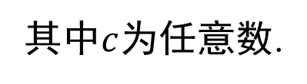
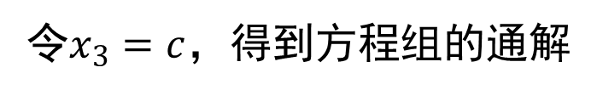
解（续）：
即得与原方程组同解的方程组
由此即得
令$x_{3}=c$，得到方程组的通解
或写成向量形式 ，
其中$c$为任意数.
▋

Slide 94
例2 求解非齐次线性方程组
解：对增广矩阵进行初等行变换
R(A) = 2，R(A, b) = 3 ，故原线性方程组无解．
▋

Slide 95
例3 求解齐次线性方程组
分析：只需对系数矩阵 A 进行初等行变换化为行最简形矩阵.

Slide 96

解：对系数矩阵进行初等行变换
$$r$$
方程组有无穷多解.
与原方程组同解的方程组为

Slide 97
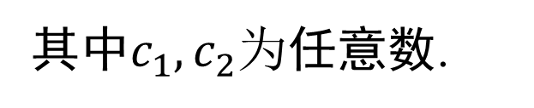
取 ，得
线性方程组的通解为
其中$c_{1},c_{2}为$任意数.
▋

Slide 98
三、求解线性方程组的步骤
写出增广矩阵
B=（Ａ,ｂ）
行最简形矩阵
是
否
是
否
无解
唯一解
无限多个解
包含 n-R(A) 个自由变量
的通解

Slide 99
齐次线性方程组
是
只有零解
否
有非零解
包含 n-R(A) 个自由变量
的通解

Slide 100
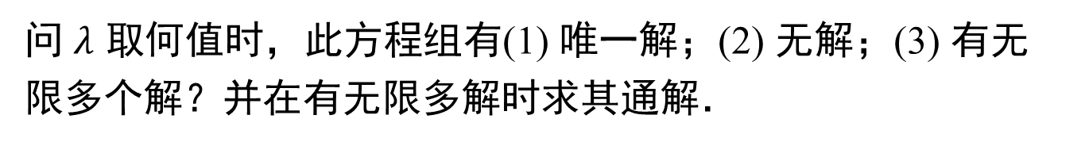
例4 设有线性方程组
问 $λ$ 取何值时，此方程组有(1) 唯一解；(2) 无解；(3) 有无
限多个解？并在有无限多解时求其通解．
定理1：n 元线性方程组 AX = b，则
无解的充分必要条件是 R(A) < R(A, b)；
有唯一解的充分必要条件是 R(A) = R(A, b) = n；
有无限多解的充分必要条件是 R(A) = R(A, b) < n．

Slide 101
线性方程组的增广矩阵
解法1 对增广矩阵进行初等行变换化为行阶梯形矩阵，得

Slide 102
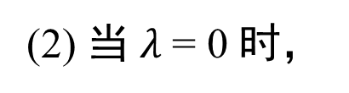
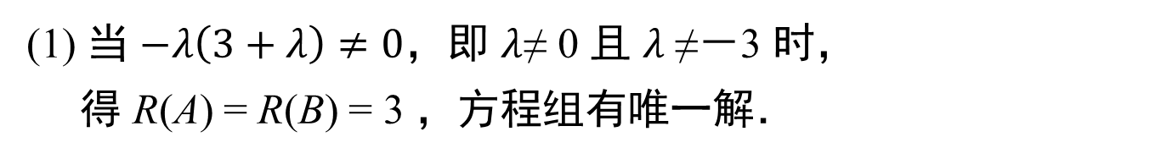
(1) 当 $−λ\left(3+λ\right)≠0$，即 $λ$≠ 0 且 $λ$≠－3 时，
得 R(A) = R(B) = 3 ，方程组有唯一解．
(2) 当 $λ$= 0 时，
得R(A) = 1，R(B) = 2 ，故方程组无解．

Slide 103
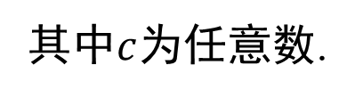

(3) 当 $λ$= －3 时，
得R(A) = R(B) = 2 ，故方程组有无限多个解. 解同解方程
x₁ – x₃= – 1，
得
x₂ –x₃= –2，
x₁ = x₃– 1，
x₂ = x₃ –2，
故方程组通解为 ，
其中$c$为任意数.
▋

Slide 104
线性方程组的增广矩阵
解法2：因为系数矩阵 A 是方阵，所以方程组有唯一解的
充分必要条件是 |A| ≠ 0 ．而
于是当 $λ$≠ 0 且 $λ$≠－3 时，方程组有唯一解．

Slide 105
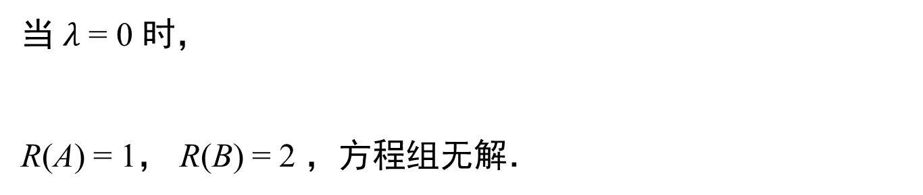


当 $λ$= 0 时，
R(A) = 1， R(B) = 2 ，方程组无解．
当 $λ$= －3 时，
R(A) = R(B) = 2 ，方程组有无限多个解，其通解为
，其中$c$为任意数.
▋

Slide 106

附注：
对含参数的矩阵作初等变换时，由于 $λ+1$，$λ+$3等因式可能等于零，故不宜进行下列的变换：
如果作了这样的变换，则需对 $λ$+1 = 0（或 $λ$+3 = 0）的情况另作讨论．

Slide 107
定理1 n 元线性方程组 AX = b
①无解的充分必要条件是 R(A) < R(A, b)；
②有唯一解的充分必要条件是 R(A) = R(A, b) = n；
③有无限多解的充分必要条件是 R(A) = R(A, b) < n．
定理2 线性方程组 AX = b 有解的充分必要条件是
R(A) = R(A, b)．
定理3 n 元齐次线性方程组 AX = 0
①只有零解的充分必要条件是R(A) = n；
②有非零解的充分必要条件是 R(A) < n．
定理4 矩阵方程 AX = B 有解的充分必要条件是
R(A) = R(A, B)．

Slide 108
定理4：矩阵方程 AX = B 有解的充分必要条件是
R(A) = R(A, B) ．
证明：设 A 是 m×n 矩阵， X 是 n×l 矩阵， B 是 m×l 矩阵.
把 X 和 B 按列分块，记作
X = ( x₁, x₂, …, x_{l} ) ，B = ( b₁, b₂, …, b_{l} )
则
即矩阵方程 AX = B 有解 线性方程组 Ax_{i} = b_{i} 有解
R(A) = R( A, b_{i} )

Slide 109
设 R(A) = r ，A 的行最简形矩阵为 ，则 有 r 个非零行，
且 的后 m－r 行全是零．
再设
从而 ．
矩阵方程 AX = B 有解 线性方程组 Ax_{i} = b_{i} 有解
R(A) = R( A, b_{i} )
的后 m－r 个元素全是零
的后 m－r 行全是零
R(A) = R(A, B) ．

Slide 110
定理5：设 AB = C ，则 R(C) ≤ min{R(A), R(B)} ．
证明：因为 AB = C ，所以矩阵方程 AX = C 有解 X = B，
于是 有 R(A) = R(A, C) ．
再由矩阵秩的性质 R(C) ≤ R(A, C) ，故 R(C) ≤ R(A) ．
又 (AB)^{T} = C^{T}，即 B^{T}A^{T} = C^{T}，所以矩阵方程 B^{T}X = C^{T} 有解
X = A^{T} ，同上证明可得， R(C^{T}) ≤ R(B^{T})， 又因R(B^{T}) =R(B)、
R(C^{T})= R(C)，所以 R(C) ≤ R(B) ．
综上所述，可知 R(C) ≤ min{R(A), R(B)} ．

Slide 111
内容总结
1.线性方程组解的存在性，有多少解的问题.
定理1 n 元线性方程组 AX = b
①无解的充分必要条件是 R(A) < R(A, b)；
②有唯一解的充分必要条件是 R(A) = R(A, b) = n；
③有无限多解的充分必要条件是 R(A) = R(A, b) < n．
定理2 线性方程组 AX = b 有解的充分必要条件是
R(A) = R(A, b)．

Slide 112
定理3 n 元齐次线性方程组 AX = 0
①只有零解的充分必要条件是R(A) = n；
②有非零解的充分必要条件是 R(A) < n．
定理4 矩阵方程 AX = B 有解的充分必要条件是
R(A) = R(A, B)．

Slide 113
2.线性方程组解的求解.
非齐次线性方程组
是
否
是
否
无解
唯一解
无限多个解
包含 n-R(A) 个自由变量
的通解

Slide 114
齐次线性方程组
是
唯一解
否
无穷多个解
包含 n-R(A) 个自由变量
的通解

Slide 115
作业：第78页 13(3),14(3),15,17,18

Slide 116
第三章 矩阵的初等变换与线性方程组
内容小结

Slide 117
§1 矩阵的初等变换
（一）初等变换与矩阵乘法的关系
定理1 设A, B是一个 m×n 矩阵，则
(1) 的充要条件是存在 可逆矩阵P，使得P A=B；
(2) 的充要条件是存在 可逆矩阵Q，使得 A Q =B；
(3) 的充要条件是存在 可逆矩阵P 和Q，使得P A Q =B；
推论1 方阵 A 可逆的充要条件是 .
推论2 方阵 A 可逆的充要条件是 .
推论3 方阵 A 可逆的充要条件是 .

Slide 118
（二）初等变换法求逆矩阵
初等行变换
（三）初等变换的其他应用
初等行变换

Slide 119
§2 矩阵的秩
一、矩阵的秩的定义：矩阵最高阶非零子式的阶数.
行满秩矩阵
与秩相关的概念
列满秩矩阵
满秩矩阵（方阵）
求最高阶非零子式的阶数
二、求矩阵的秩的方法
矩阵化为行阶梯型矩阵，行阶
梯型矩阵的非零行的行数

Slide 120
三、矩阵的秩的性质
若 A 为 m×n 矩阵，则 0≤R(A)≤min(m, n)．
R(A^{T}) = R(A) ．
若 A ~ B，则 R(A) = R(B) ．
若 P、Q 可逆，则 R(PAQ) = R(A) ．
max{R(A), R(B)}≤R(A, B)≤R(A)＋R(B)．
特别地，当 B = b 为非零列向量时，有
R(A)≤R(A, b)≤R(A)＋1．
R(A＋B)≤R(A)＋R(B)．
R(AB)≤min{R(A), R(B)}．
若 A_{m×n} B_{n×l} = O，则 R(A)＋R(B)≤n．

Slide 121
§3 线性方程组的解
1.线性方程组解的存在性，有多少解的问题.
定理1 n 元线性方程组 AX = b
①无解的充分必要条件是 R(A) < R(A, b)；
②有唯一解的充分必要条件是 R(A) = R(A, b) = n；
③有无限多解的充分必要条件是 R(A) = R(A, b) < n．
定理2 线性方程组 AX = b 有解的充分必要条件是
R(A) = R(A, b)．

Slide 122
定理3 n 元齐次线性方程组 AX = 0
①只有零解的充分必要条件是R(A) = n；
②有非零解的充分必要条件是 R(A) < n．
定理4 矩阵方程 AX = B 有解的充分必要条件是
R(A) = R(A, B)．

Slide 123
2.线性方程组解的求解.
非齐次线性方程组
是
否
是
否
无解
唯一解
无限多个解
包含 n-R(A) 个自由变量
的通解

Slide 124
齐次线性方程组
是
唯一解
否
无穷多个解
包含 n-R(A) 个自由变量
的通解

